Slide 1
万联企业级云网融合集成业务概要
云网融合一体 智改数转网联
微信扫码入会
2024 年 3 月

Slide 2
业务概要
云网融合集成业务以用户的业务需求与创新为核心，依托现有网络和互联网资源，通过构建灵活、可扩展的云网协同和融合的弹性架构，实现算力与算网资源的统一管理和优化配置，为用户提供高效、稳定的智能化、网络化、数字化的服务保障。凭借新一代互联网云网络的技术手段，如软件定义网络（SDN）、网络功能虚拟化（NFV）、边缘计算等，实现全域覆盖的全连接网络智能化运营和快速响应能力，从而满足用户多样化、个性化的需求，提升用户体验和业务降本增效的价值。
应用敏捷上云、混合多云互联、专有云集成、全球网络互联互通
云网边端一体化
云网融合集成业务
全连接物联专网
局域网互联、广域互联、智改网联、设备上云远程诊断

Slide 3
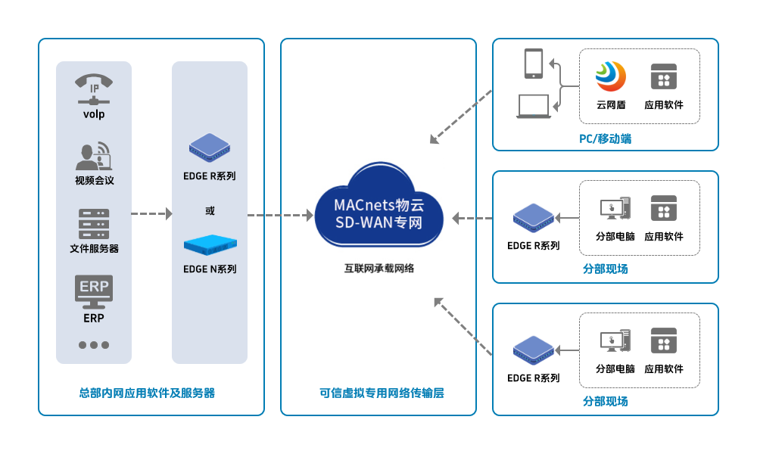
应用场景
异地办公与业务协同
推荐产品：【总部】EDGE R或N系列（按带宽要求）；【移动端】云网盾（VCPE）；【分部现场】EDGE R系列。
万联EDGE R系列与EDGE N系列产品，能快速帮助企业组建专用网络，实现远程办公和业务的内外网穿透，并且大幅提高网络安全等级。广泛应用于企业跨地区的组网连接，文件分发，远程桌面连接，私有云盘搭建， OA、ERP、NAS、视频会议的专网连接与访问。
利用云上数据和资源共享方式开展异地协同设计、协同制造、协同实验，不仅解决了人员无法正常到岗的困境，还能提高企业的资源利用效率和工作效率。

Slide 4
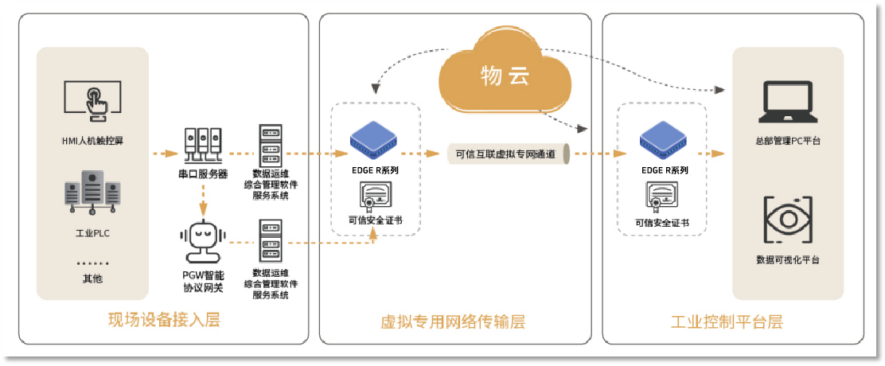
应用场景
工业设备互联
推荐产品：EDGE R系列。
工业互联的本质和核心是通过工业互联网平台把设备、生产线、工厂、供应商、产品和客户紧密地连接融合起来。可以帮助制造业扩展产业链，形成跨设备、跨系统、跨厂区、跨地区的互联互通，从而极大提高效率，推动整个制造服务体系智能化和数字化。还有利于推动制造业强链补链发展，实现制造业和服务业之间的融合发展，使工业经济各种要素资源能够高效共享。

Slide 5
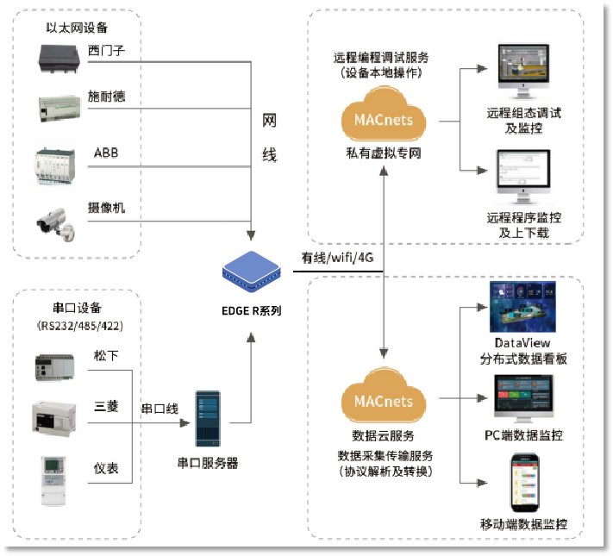
应用场景
可信工业PLC远程诊断和固件升级
推荐产品：EDGE R系列。
工业现场设备众多，协议多样性，所以协议的快速解析显得尤为重要,边缘协议网关和综合运维管理系统对数据的釆集加以策略计算通过物云可信专网敏捷实现异构节点的数据采集传输（跨域二层/三层网络）,进而可视化展示和大数据挖掘处理。

Slide 6
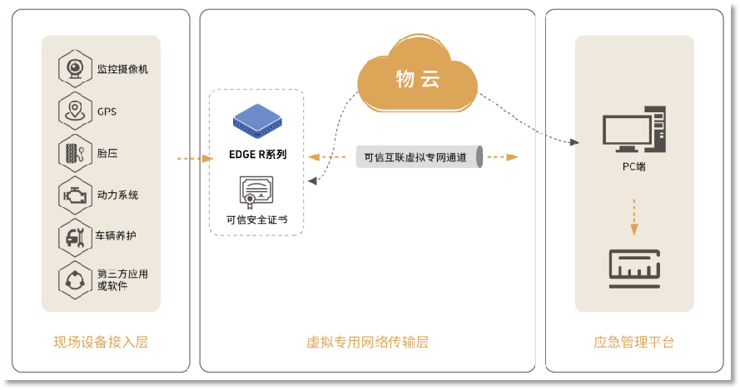
应用场景
应急网络服务
推荐产品：【应急管理现场】EDGE R或N系列（按带宽要求）；【设备现场端】EDGE R系列。
借助运营商现有的4G及5G新网络，通过传统的无线传输通路上结合MACnets的安全加密专网通信，实现在应急管理平台上对所有应急设备及相关应用的数据进行加密专网传输。
应急专网将传统专网的部署时间压缩到分钟级，同时可以带来低成本、高效和安全的连接，无需依赖数据中心。这项服务能够支持至少一个对等网络云到本地侧的连接服务，从而实现边缘到云边缘的连接,并能支持本地端的数据包转发和智能化路由决定。还能直接为SaaS云应用服务平台提供专用的数据连接通道。

Slide 7
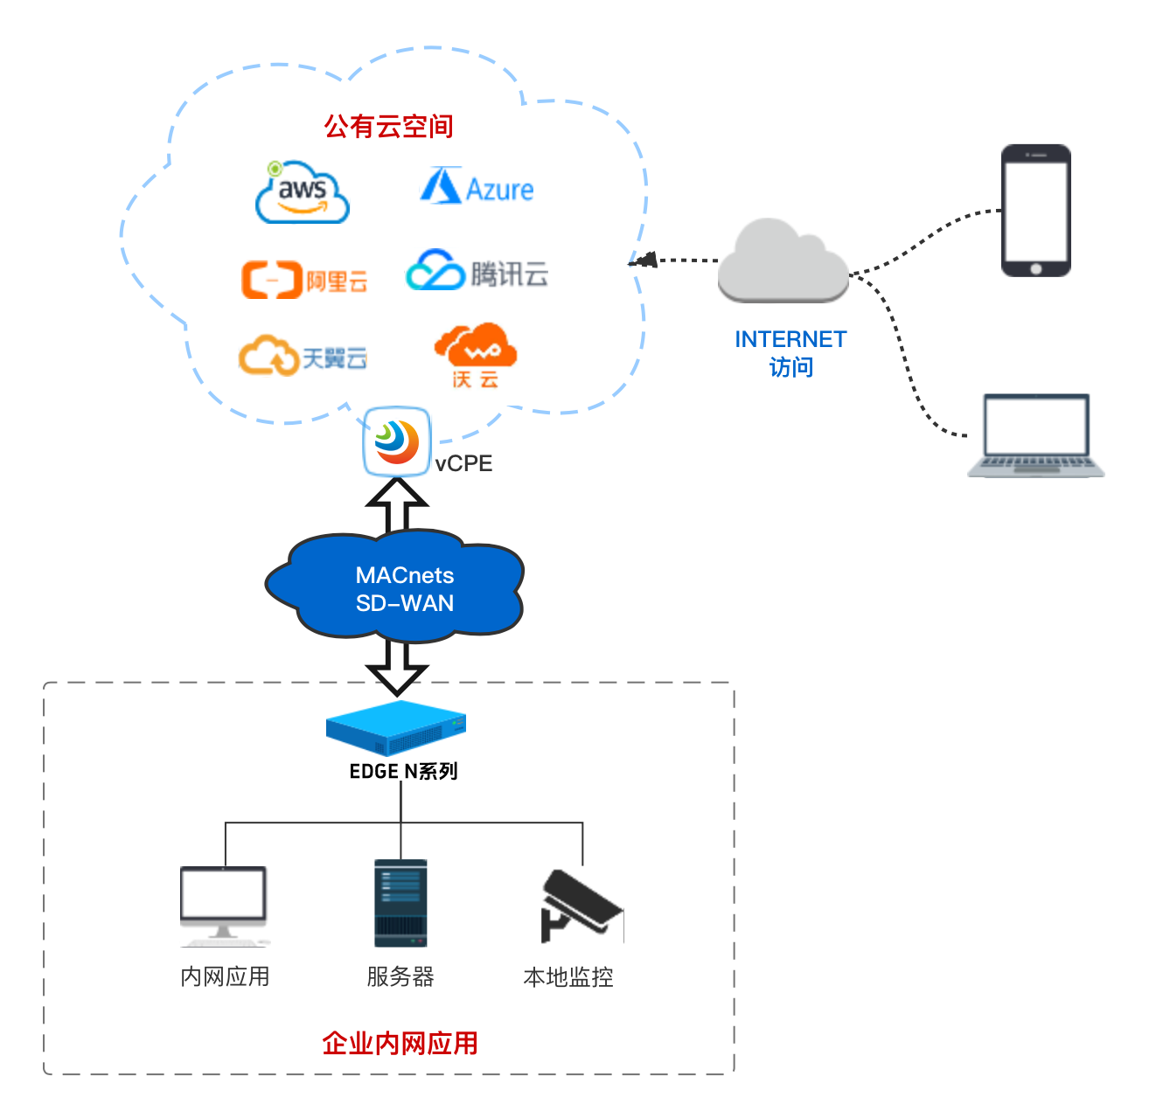
应用场景
敏捷上云、专有云集成服务
推荐产品：EDGE N系列。
万联专网云联网方案，可为快速为企业实现内网应用上云的专网组网服务，企业应用服务器或设备不需要做任何改动或配置，只需在企业内网本地部署一台EDGE N系列设备，通过在用户云虚机上安装万联云网盾实现云专网应用互通，通过云虚机的云网盾授权端口直达企业内网应用服务器和指定端口。访问端通过互联网访问云端空间地址，即可实现企业内部应用访问。
优点
1. 企业无需消耗固定IP资源，无需申请电信运营商专线；
2. 企业内网防火墙无需做端口策略配置；
3. 企业数据仍保持为本地存储，确保数据安全性；
4. 部署迅速，上云无需做大量的系统、应用部署和数据迁移工作；
5. 成本可控，云空间资源无特殊配置和空间要求；
6. 可以随业务扩展需要及时更换云商。

Slide 8
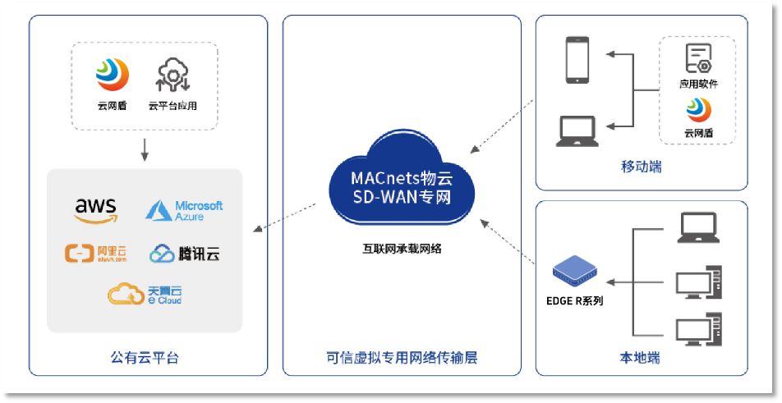
应用场景
公有云边界安全SASE服务
推荐产品：【云平台】云网盾（VCPE）；【移动端】云网盾（VCPE）；【分部现场】EDGE R系列。
在云端平台部署万联“云网盾” vCPE产品，在本地端部署EDGE R系列产品或者直接在访问端安装“云网盾”，即可实现公有云平台的专网连接，确保公有云平台无需开放互联网公共网络应用端口即可实现可信授权安全访问。

Slide 9
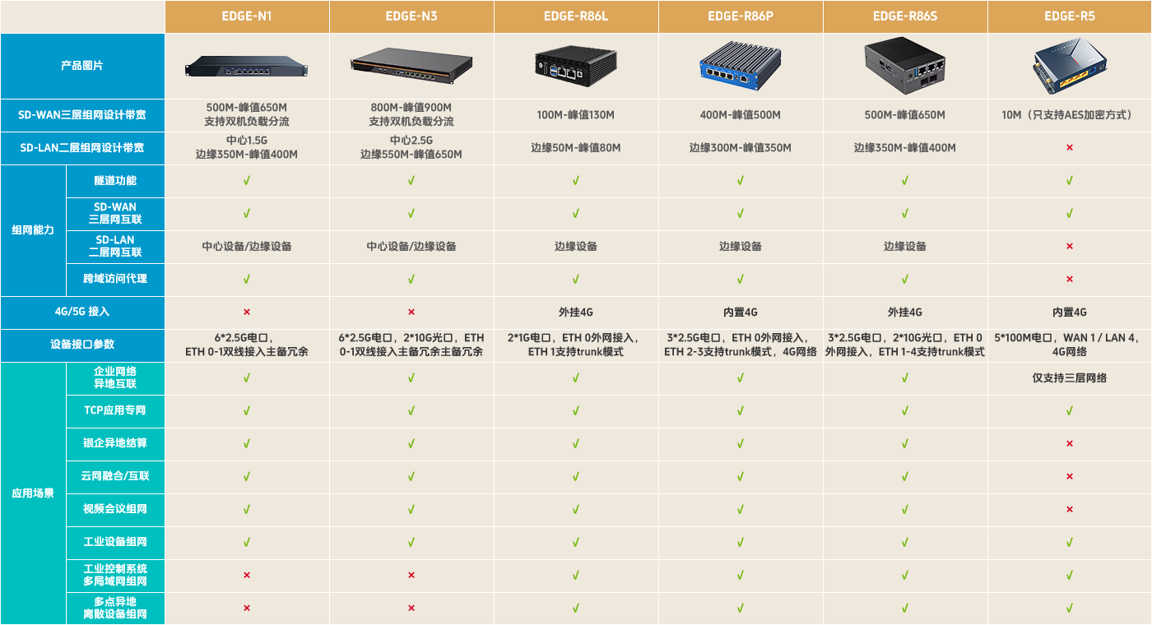
产品型号

Slide 10
产品优势
安全传输/原生防护
基于P2P协议的专网互联，支持端到端加速、可选择的多种加密传输方案、原生五元组防火墙，助力企业用户安全互联。
多种接入方式
通过Internet、4G/5G、PON专线等多种方式接入到SD-WAN网络，实现企业网络智能互联。
支持通过电脑等终端接入总部实现移动或远程异地办公。
虚拟路由冗余
节点负载均衡
平台化配置VRR虚拟路由双线冗余，私有化POP节点负载均衡，RTT自动寻路。可控NAT转换降低网络配置复杂度。
企业级专网接入，统一管理且支持L2，L3层组网。
支持云网融合，多云接入。
支持跨域、跨地区访问加速和应用加速。
接入即组网/加速
一盒多网
一个SD-WAN盒子和云网融合网关即可实现组网、入云和国际快线等多种业务的开通，高效便捷。
快速部署
全场景统一管控
企业站点CPE零配置，分钟级开通，多分支快速上线。支持本地可视化ICT集中监控。

Slide 11
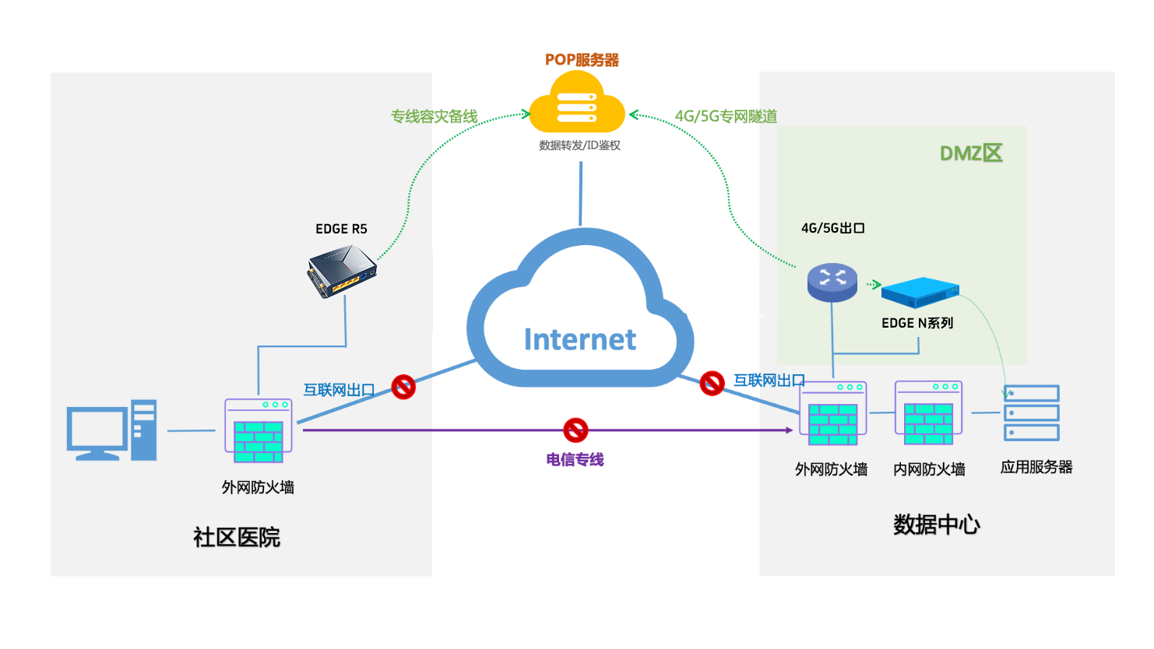
解决方案-1
南京市雨花区社区医院医疗机构互联网专网灾备专线技术方案
推荐产品：EDGE N系列设备以及EDGE-R5。
原有互联网业务访问，是运营商提供的互联网专线支持，通过分配固定外网IP地址，客户端访问该外网IP地址，实现与服务器的业务数据交互，但在运营商的互联网专线断掉的情况下，业务就会中断，而且修复的时间难以掌控，且互联网业务的特点是多点登录的数据交互，往往会造成大面积的客户端业务系统瘫痪，万联互联网专网灾备线路，在数据中心业务系统的旁路，部署EDGE R5路由及EDGE N系列设备，利用智能DNS技术及VRR技术，在运营商互联网断掉的情况下，互联网客户端在不更改服务器目的地址的情况下，分钟级自动切换建立与服务器的备用连接。

Slide 12
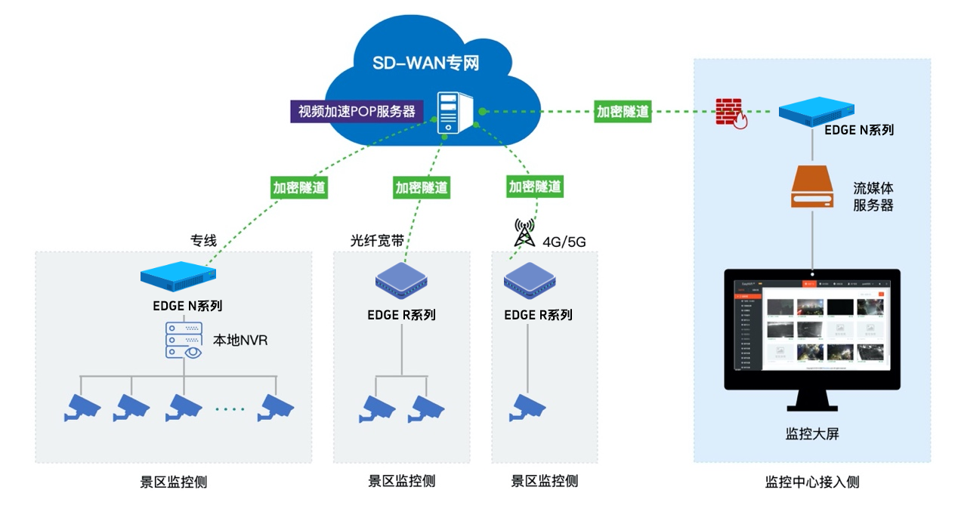
解决方案-2
视频监控、门禁管控的跨域组网，专网连接
推荐产品：【含NVR侧】EDGE N系列；【离散点】EDGE R系列；【中心】EDGE N系列。
针对不同景区的现场监控网络条件，对于已经完成本地监控组网，有本地NVR录播设备，并具备有线外网（运营商互联网专线或光纤宽带等）环境的接入点，只需将NVR连接EDGE N系列设备并接入互联网。而无NVR设备的接入点，可将摄像头直接连接EDGE R系列设备。在不具备有线网络条件的接入点，摄像头在室外直接连接EDGE R系列设备后，通过设备上的4G/5G模组和配备的物联网sim卡接入互联网。
在监控中心同样部署一台或多台EDGE N系列设备，通过独立部署在云端或电信机房的视频加速POP服务器，以及SD-WAN管理控制台建立的加密隧道，与各监控点完成点对点专网链路的建立。而视频加速POP服务器，主要负责当隧道两端为非对等网络情况下，视频流的转发和加速。

Slide 13
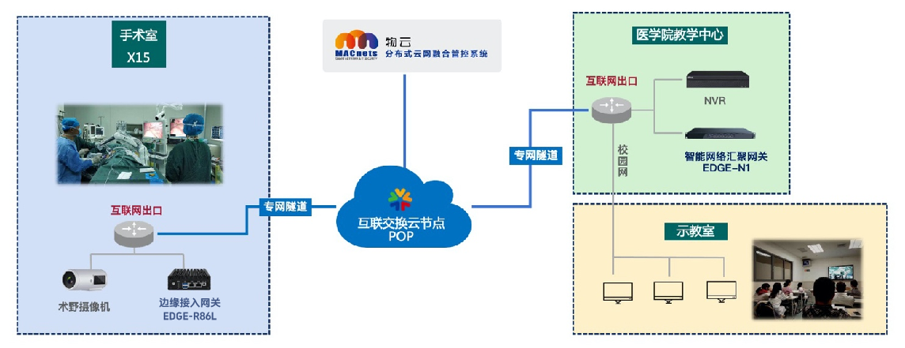
解决方案-3
XX中医药大学临床示教专网项目方案
推荐产品：【临床现场】EDGE-R86L；【教学中心】EDGE-N1。
本方案针对XX中医药大学第二临床医学院和下属8个床边教学单位实现专网互联。在下属8个床边教学单位配置EDGE-R系列设备，同时在医学院教学中心配备汇聚网关EDGE-N系列设备，主要实现医共体单位之间的手术室和示教室的专网覆盖，实现大带宽、低延时网络环境下的远程会诊和手术示教。万联SD-WAN虚拟专网能很好的实现在复杂环境下的专网覆盖和移动环境下的灵活部署。

Slide 14
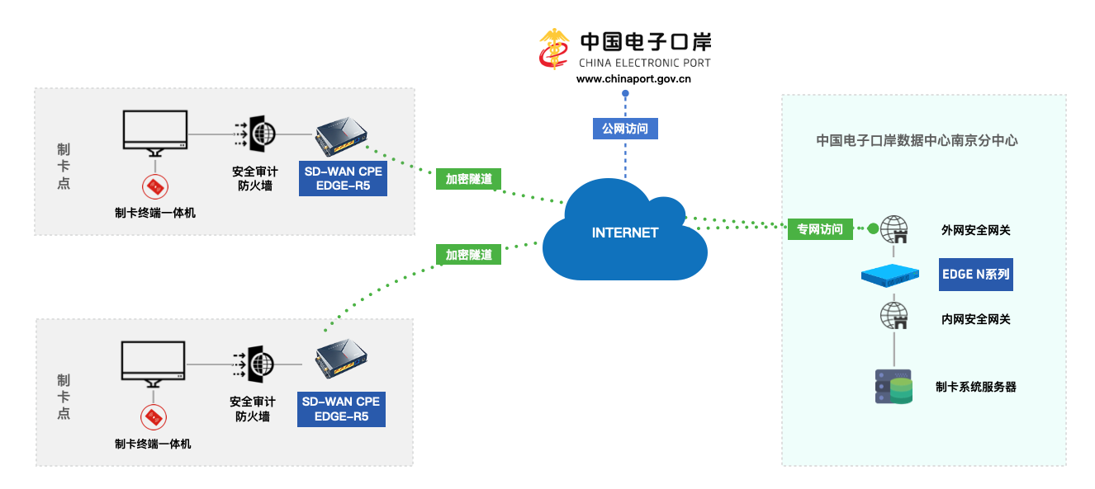
解决方案-4
中国电子口岸远程制卡终端专网连接方案
推荐产品：【数据中心】EDGE N系列；【制卡点】EDGE-R5。
万联的SD-WAN智能专网解决方案可以敏捷部署并满足基于应用的定向组网和使用要求。通过SD-WAN搭建的端到端加密隧道实现制卡点终端设备与南京数据中心及异地数据中心的内网应用服务器的专网授信访问，同时又能使制卡终端设备通过互联网定向访问中国电子口岸相关互联网服务网站，实现制卡流程混合云一站式解决方案，大大提高用户业务服务效率。

Slide 15
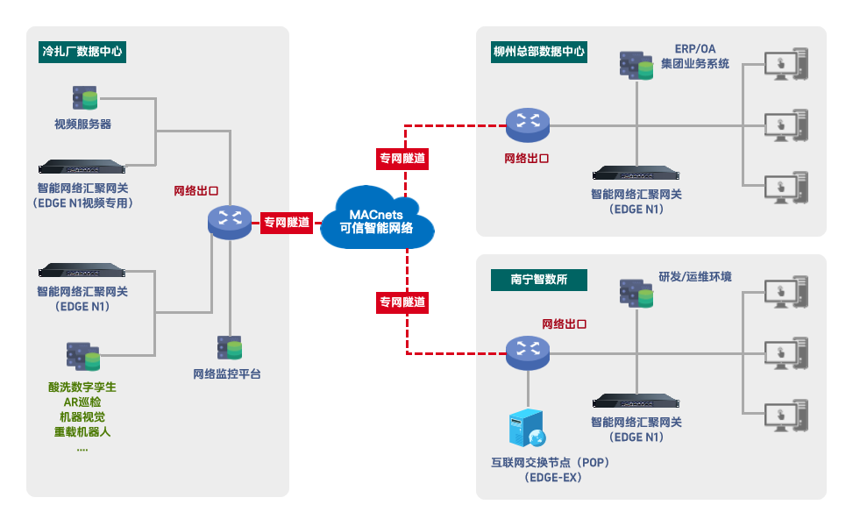
解决方案-5
柳钢集团冷轧厂5G+云网融合治理建设方案书
推荐产品：【冷轧厂】EDGE-N1；【柳州总部】EDGE-N1；【智数所】EDGE-N1与EDGE-Ex。
在不改变防城港基地和冷轧厂现有网络结构的基础上，无需断网跳接、改动IP地址，充分整合利用现有的网络资源和空余端口，融合基地和冷轧厂内部的制造网、生产网、办公网、视频监控网、5G应用专网等网络，通过虚拟叠加网络技术和SD-WAN智能网络调度平台、云边端接入设备与专网客户端等、NFV等云原生网络技术手段，组建一张企业自主可控的智能弹性可扩展的应用网络。按需实现本项目各系统应用场景下的应用端、访问端、设备端、接入端、异地互联的融合协同需求，配置定向数据访问流控，为生产大数据采集赋能，以低成本、自组网实现网络效率最大化。

Slide 16
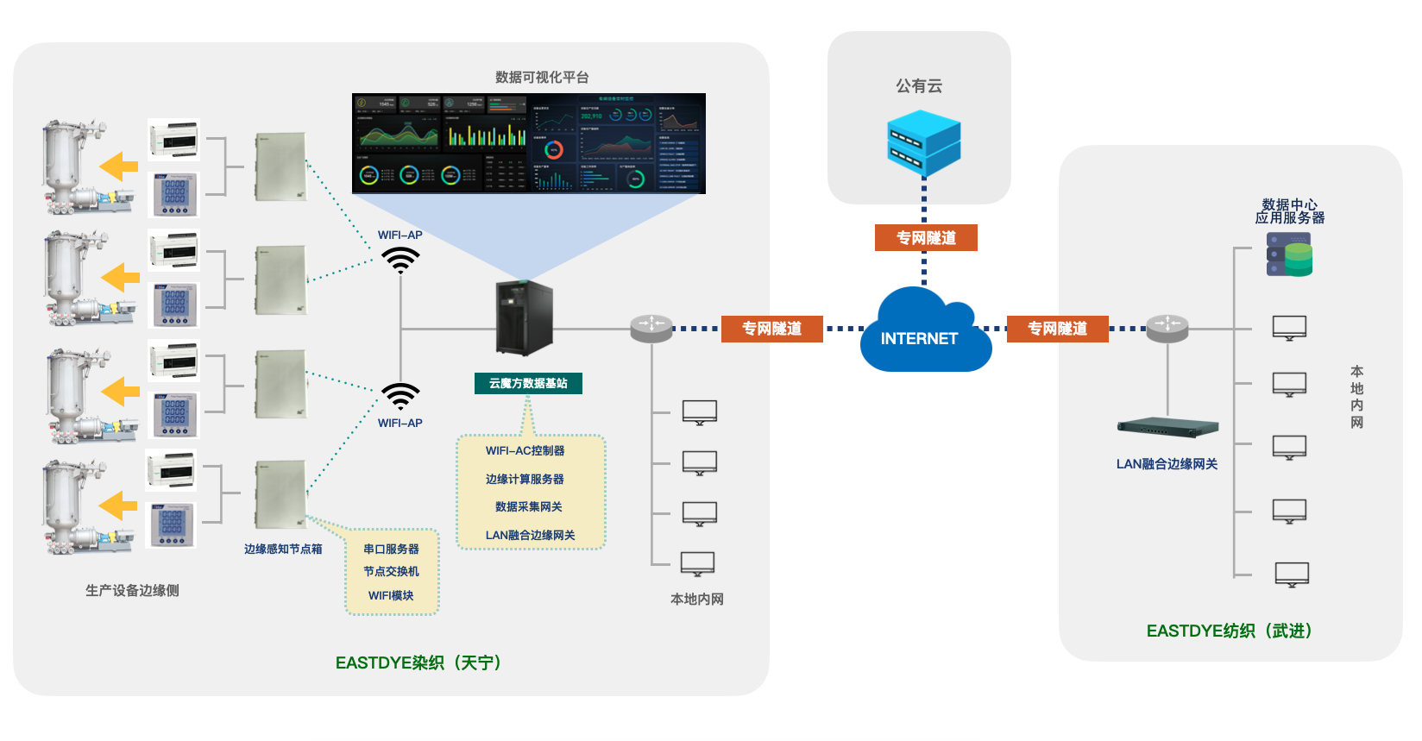
解决方案-6
伊思达智慧工厂解决方案
推荐产品：【天宁厂】EDGE-N1以及EDGE-R5；【武进厂】EDGE-N1。
两个基地之间通过两端的LAN融合边缘网关，以专网的方式建立链接隧道，将两个基地所有的PLC生产数据采集汇总至武进基地的云魔方内，并以数据可视化的形式实现工厂生产数据的智慧管控。

Slide 17
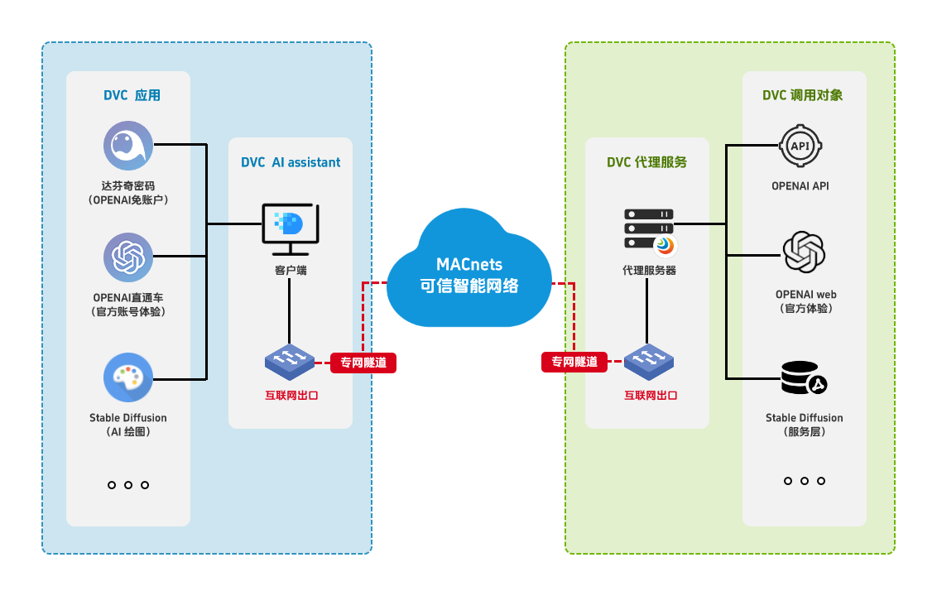
解决方案-7
AI协同+达芬奇密码平台专网解决方案
推荐产品：达芬奇密码；云网盾（VCPE）。
鉴于目前各种AI系统的专用化与多样性，以及国外AI系统对中国地区实行受限访问的趋势。达芬奇密码（DVC）基于云网络加速、IP地址隐藏及应用融合技术，去除限制免帐户直通车以，对特定LLM大模型实现隐私网络访问，通过统一API接口实现多AI系统调用。实现各种AI应用的融合访问。

Slide 18
服务优势
拥有20+经验丰富的团队，能够有效管理和执行项目，确保按时交付，并在预算范围内完成。
团队可以迅速响应合作伙伴与客户的现场需求，在项目前期积极评估方案可行性，并进行实地诊断和解决问题。
交付能力
提供多种形式的培训和支持，包括文档资料、远程指导、交付验收等，以确保客户能够快速上手并提供服务。
现场诊断
作业指导
万联的优势
可信云合规
全流程支持
方案支持
与权威机构和专家密切合作，及时了解和采纳最新的合规要求和标准，以确保项目始终符合行业最佳实践和法规要求
团队具有20+丰富的行业经验和技术知识，深入了解客户的需求和挑战，提供符合客户定制化解决方案。

Slide 19
平台优势
好
快
连接安全
部署敏捷
UID连接认证，数据加密
内生支持VPN,帮助企业构建安全的跨域网络。
内生vFW防火墙策略，按业务场景需求实现内外网边界防护。
简化专网的配量管理貫杂度，对于组网人员的技能要求较低。
支持零接触部署(ZTP)，核心管理云平台化,统一配量网络策略和状态。
分布式，专有节点服务和专网运营维护支出成本低。
大幅降低专网线路费用。灵活整合现有线路资源,，根据业务自由调度网络。
以业务为中心的局域网云连接
融合5G新网络技术，不改变网络结构,不増加网络线路。
成本可控
泛在连接
省
多

Slide 20
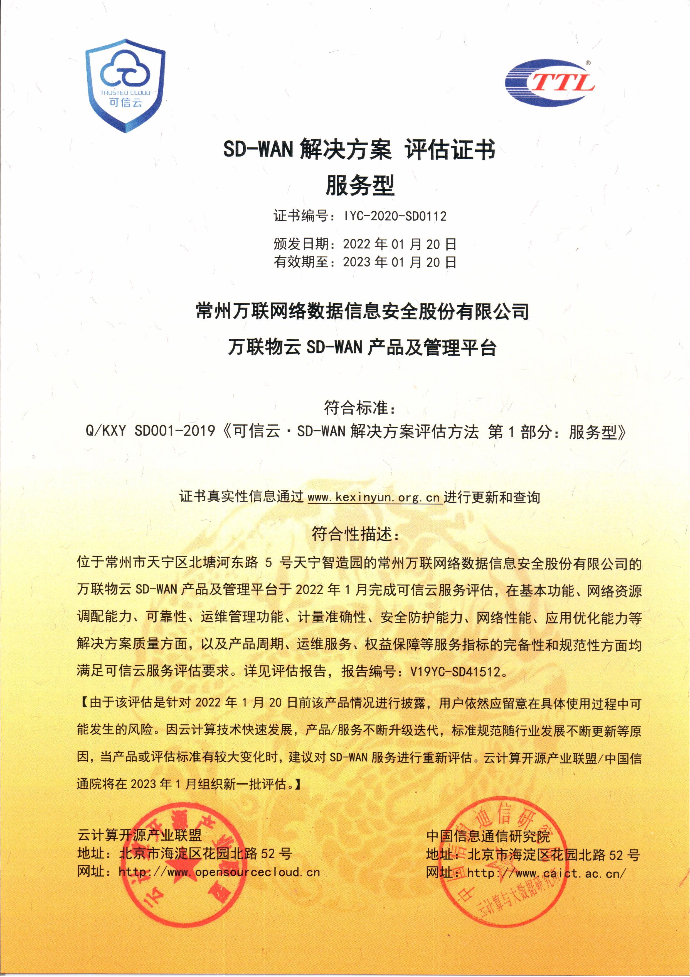
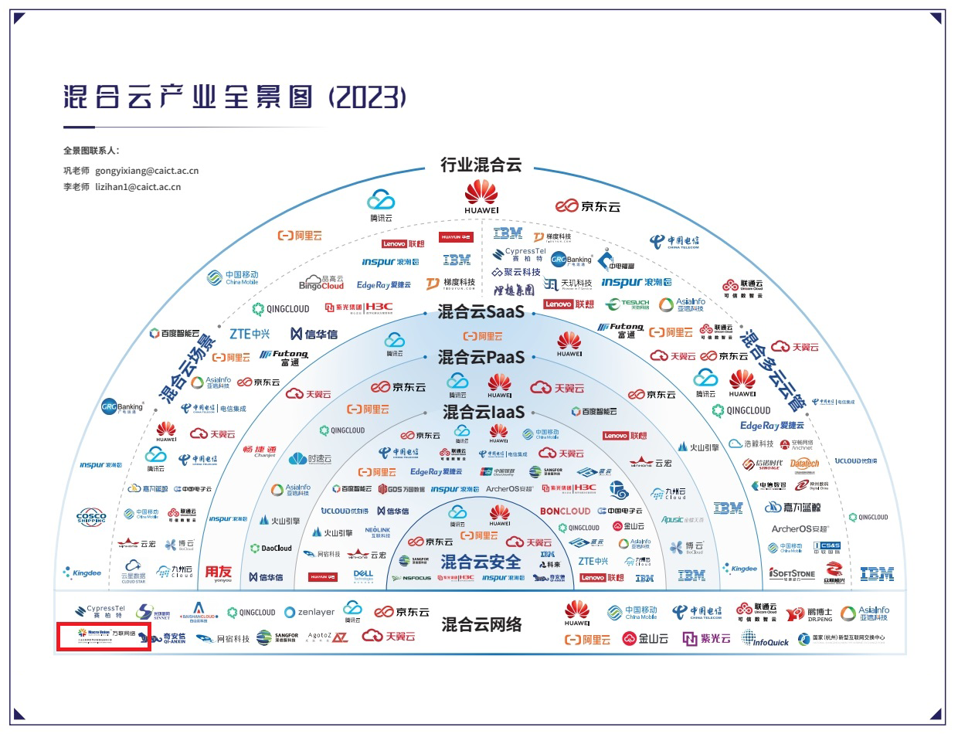
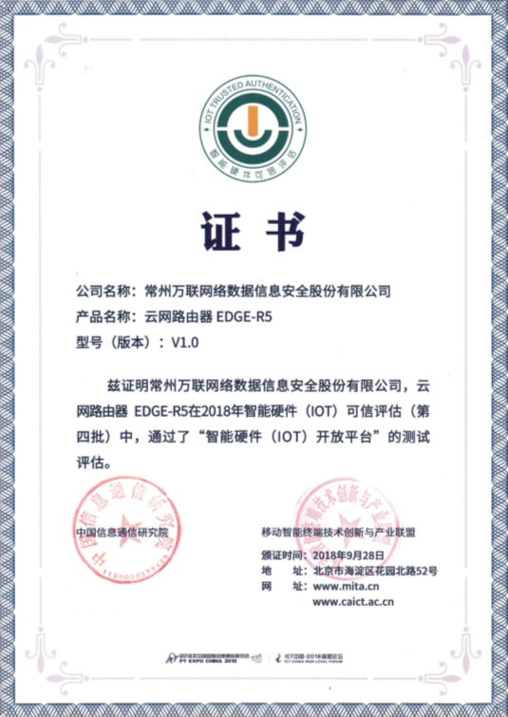
资质与能力

Slide 21
微信扫码入会
合作热线：400 0277590
官网地址：https://www.macrounion.com
江苏万联云行数科系统有限公司 / 常州万联云网信息技术有限公司

